Slide 1
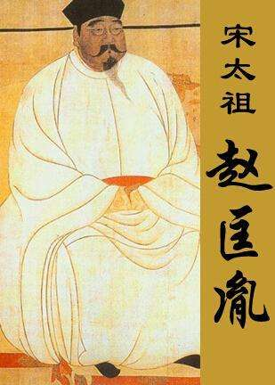
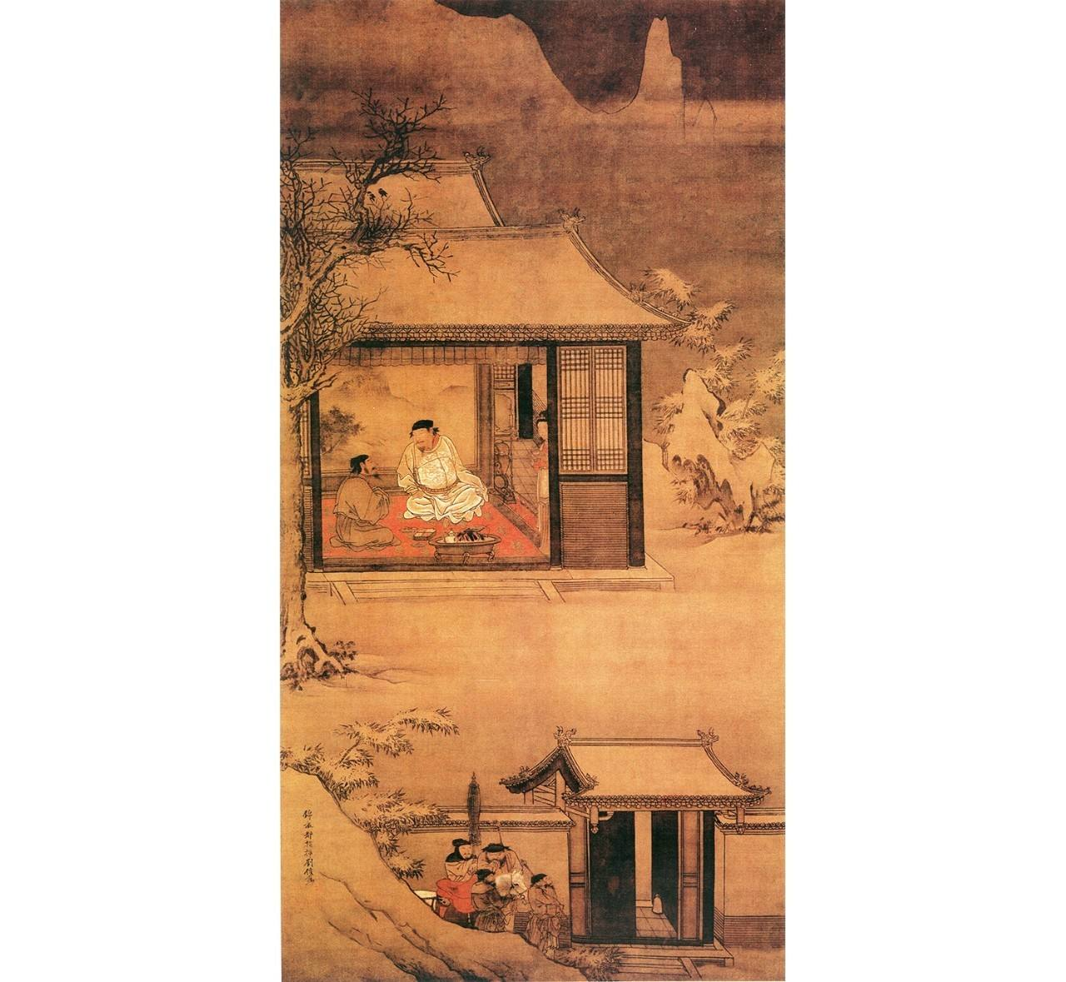
第9课两宋的政治和军事

Slide 2
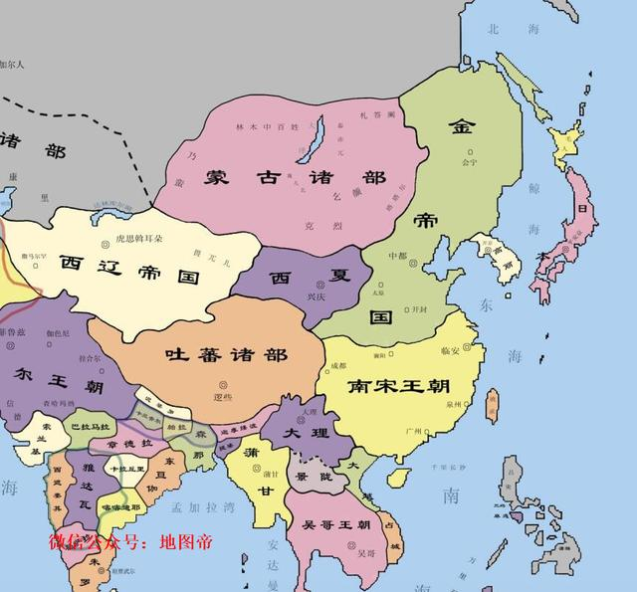
宋代形势图

Slide 3
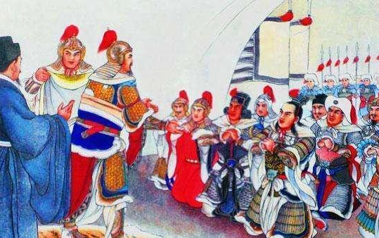
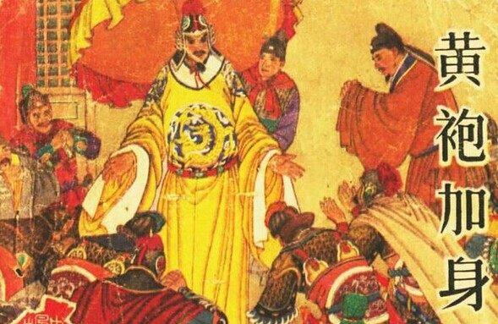
一、北宋
（一）北宋的建立
1.建立：960年，后周禁军统帅赵匡胤发动陈桥兵变夺取帝位，建立宋朝，定都东京，史称北宋。赵匡胤就是宋太祖。
2.统一：北宋建立后，相继灭掉南方的几个割据政权和北方的北汉，结束了五代十国的分裂局面。
宋太祖赵匡胤
陈桥兵变
黄袍加身

Slide 4
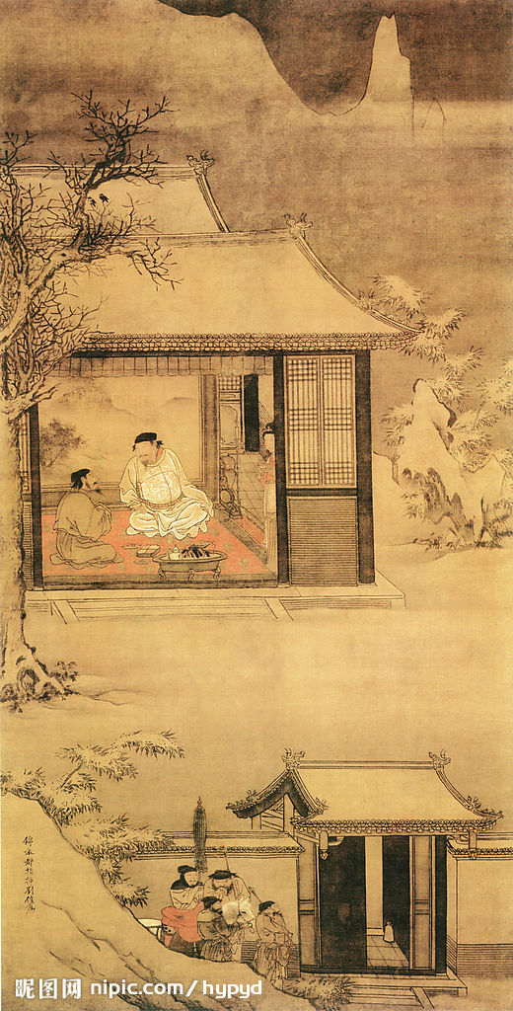
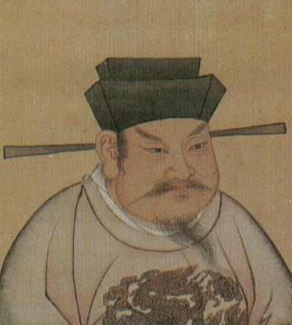
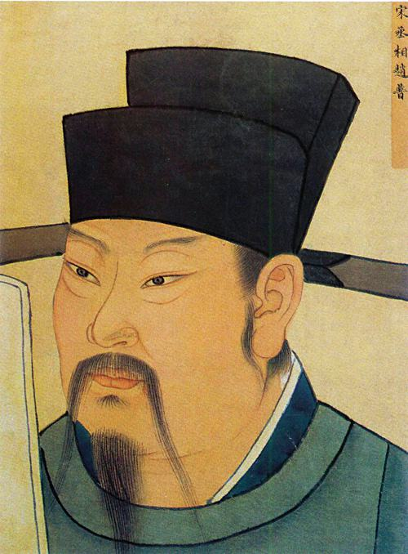
（二）宋初中央集权的加强
一、宋初中央集权的加强
1.背景与目的
①背景：
吸取唐后期以来的军阀割据、政局动荡的历史教训。
②目的：
强化中央集权，维护政权稳定。
天下自唐季以来数十年间，帝王凡易八姓，战争不息，生民涂地，其故何也？吾欲息天下之兵，为国家长久之计，其道何故？
此无他故，方镇太重，君弱臣强而已。今所以治之，亦无他奇巧，惟稍夺其权，制其钱谷，收其精兵，则天下自安矣。
赵匡胤
赵普

Slide 5
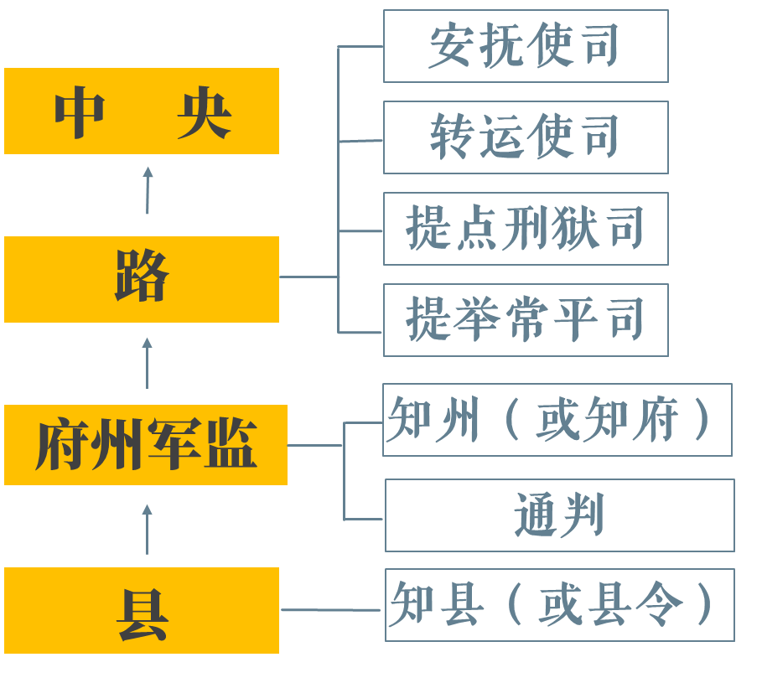
2.加强中央集权的措施
①加强地方控制
收权
分权
军队
行政
（削实权）
派文官担任地方知州
节度使转化为虚职
财赋
刑狱
军政
（收精兵）
将地方精锐部队编入禁军
地方部队定期更驻
仓库
中央文官
财政
（制钱谷）
设诸路转运司统管地方财政
将地方大部分赋税上交中央
牵制知州
中央控制地方之军、政及财权，基本根除唐末以来藩镇割据之弊

Slide 6
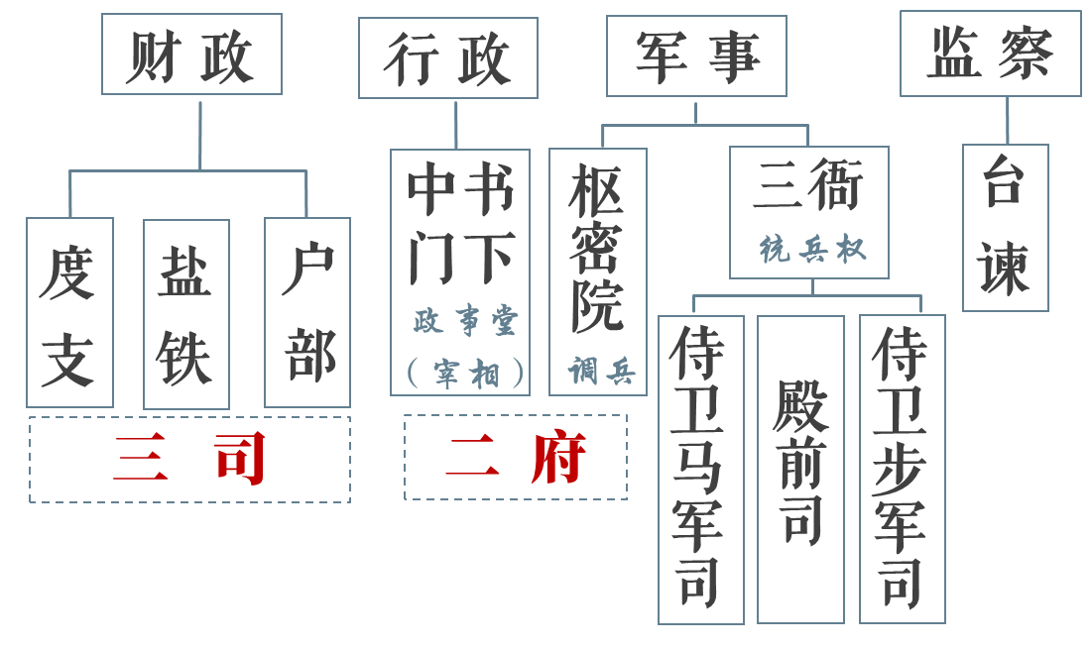
(2)分散中央机构权力
二府三司制
皇帝
削弱相权的方式：
唐：决策流程分权
宋：行政、经济、军事三大专业领域分权
唐宋的中央官制有何不同之处？
增强皇权
由枢密院专掌军政，三司专掌财政，与宰相分权，并增设参知政事为副相。
枢密院与禁军管理机构“三衙”分权，前者有调兵权但不统兵，后者统兵但无权调兵。
削弱相权
六部
皇权加强，有效的监察和牵制官员，以防权臣篡权。

Slide 7
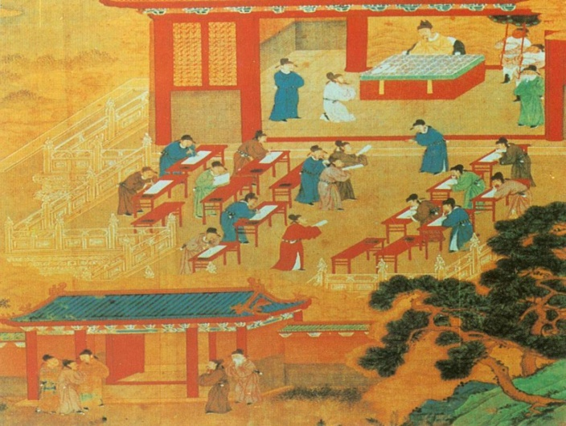
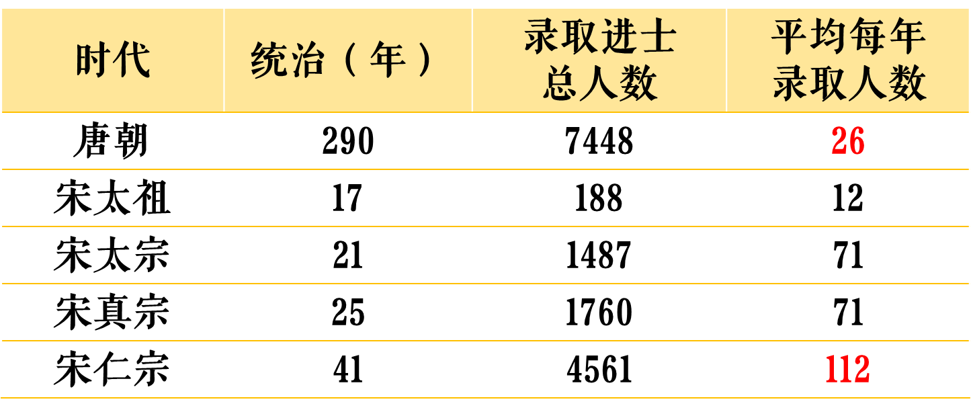
③崇文抑武
崇文：
倡行文治，扩大科举规模，抬高文官和士人的地位。
据《宋史·宰辅表》统计，宋朝宰相133名，科举出身的123名。
《神童诗》
汪洙
天子重英豪，文章教尔曹。
万般皆下品，惟有读书高。
少小须勤学，文章可立身。
满朝朱紫贵，尽是读书人。
学问勤中得，萤窗万卷书。
三冬今足用，谁笑腹空虚。
自小多才学，平生志气高。
别人怀宝剑，我有笔如刀。
朝为田舍郎，暮登天子堂。
将相本无种，男儿当自强。
①考试制度严密
锁院制度
弥封制度
誊录制度
别试制度
②录取名额放宽
③优礼进士

Slide 8
抑武：
罢免宿将兵权，用文官担任枢密院长官。
轻武之势 杯酒释兵权
抑 武
杯酒释兵权
——收回朝中大将的兵权
1
禁军——“三衙—枢密院”兵权相互牵制
2
充实中央禁军（抽调）
——强干弱枝，守内需外
3
更戍法：禁军定期更换驻地
4
实行养兵政策
5

Slide 9
3.特点：①重文抑武、文人治国；②强干弱枝，守内虚外。
4.影响
积极方面
有效地预防了内部动乱，巩固了国家的统一和安定，强化了专制集权。
消极方面
制度过于僵化，权力分割过细，影响了行政效率，助长了因循守旧的政治风气。
官僚机构膨胀和军队不断扩充，形成了冗官、冗兵和冗费的局面，为北宋埋下了积贫积弱的祸根。
宋代对外之积弱不振；宋室内部之积贫难疗。
——钱穆：《国史大纲》
◎宋徽宗《五色鹦鹉图》

Slide 10
（三）危机与变法
1.危机
（1）边防压力
原因：积弱
收精兵，换防
军权三分
崇文抑武
兵不识将
将不专兵
守内虚外
武将位低
军事积弱

Slide 11
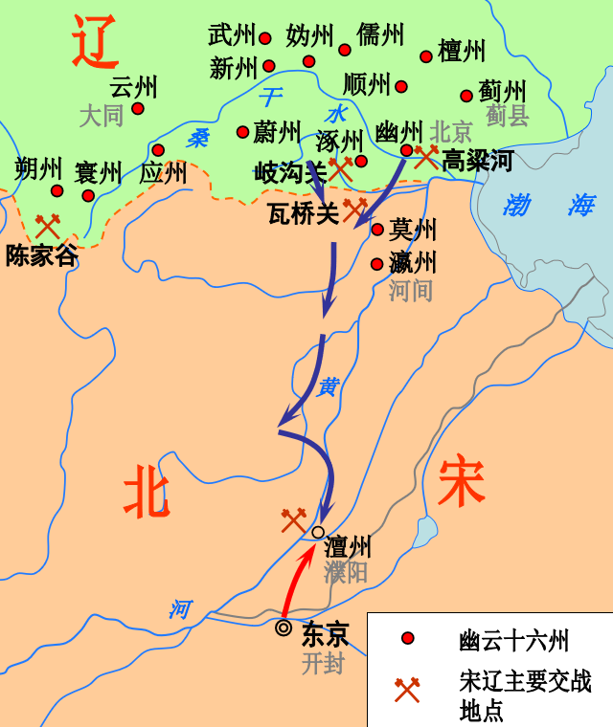
表现：
①宋与辽
失 败
辽太宗：占领了燕云十六州，对中原形成严重威胁，与中原王朝冲突加剧。
宋太祖：执政晚期，双方友好，互通使节。
宋太宗：两次发起夺回燕云十六州的北伐，均告惨败。
宋真宗：1005年，辽军大举南下，逼迫北宋签订协议，维持已有边界，辽宋皇帝以兄弟相称。北宋每年送给辽一笔钱物，称为“岁币”。通过这项协议，北宋勉强获得北部边防的安定。是为“澶渊之盟”。
◎宋辽交战形势图

Slide 12
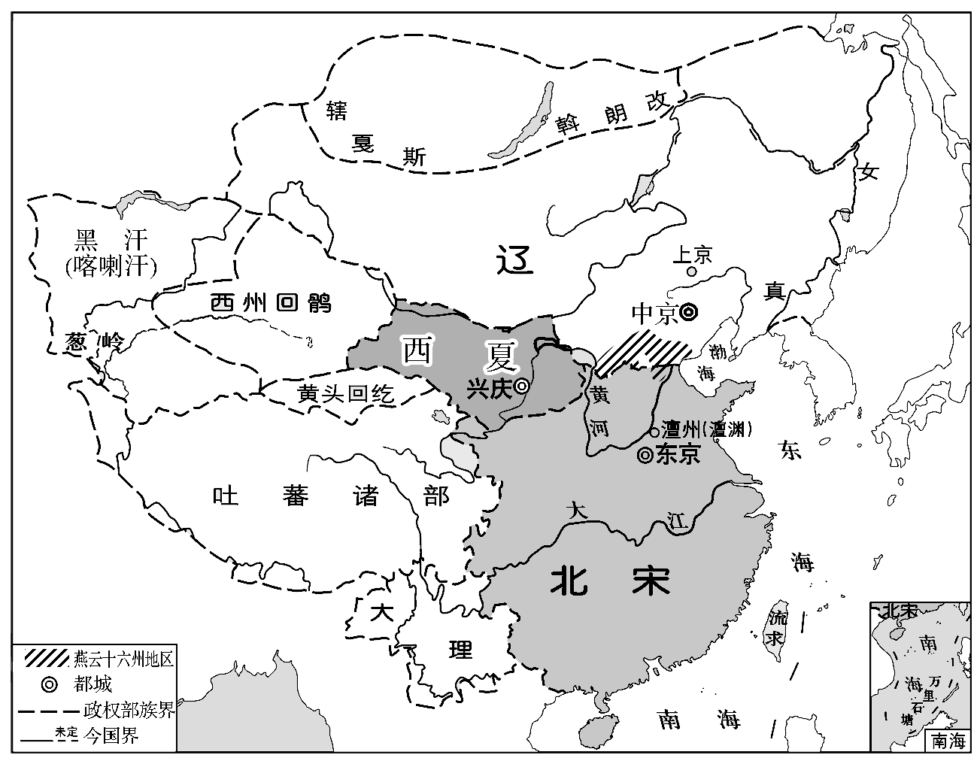
②北宋与西夏
北宋又与西北党项族新建立的西夏发生战争，也是屡战屡败。双方最终达成和议。是为“庆历和议”，内容包括：西夏保持帝号，同时向北宋称臣，北宋每年送给西夏钱物，称为“岁赐”。
不可取：北宋作为中原王朝，与边疆少数民族政权签订和议，每年付出一大笔钱财，是一种屈辱的行为。
可取：北宋军事积弱，“以钱财换和平”一定程度上缓解了北宋面临的困境。和约签订后，北宋在政治上并不屈辱，而经济损失有限。
【讨论】你觉得北宋这种“以钱财换和平”的做法是否可取？为什么？
◎北宋、辽、西夏对峙图（1111年）

Slide 13
（2）财政危机
原因
①冗兵：军队不断扩编，导致军费直线上升。
②冗员：政府机构设置重叠，官僚子弟入仕泛滥，官僚队伍不断膨胀。
结果
养兵和养官成为朝廷的沉重负担，财政状况日益恶化。（冗费）
天下六分之物，五分养兵。
——蔡襄《蔡忠襄公文集》
材料一
景德、祥符中，文武官总九千七百八十五员；今内外官属总一万七千三百余员，其未授差遣京官、使臣及守选人不在数内，较之先朝，才四十余年，已逾一倍多矣。
——包拯《论冗官财用等》
材料二

Slide 14
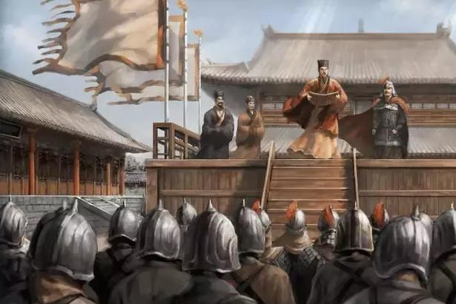
【北宋的募兵政策】
(1)目的：通过广泛募兵而稳定社会治安、消除动乱因素。“不收为兵，则恐为盗”“饥岁莫急于防民之盗，而防盗莫先于募民为兵”。
(2)实际情况：多而不精，管理混乱，训练废弛，素质低下；军费恶性膨胀，成为财政支出的大宗。“天下之所以困，本于兵。”“天下六分之物，五分养兵。”
◎募兵场景构想图

Slide 15
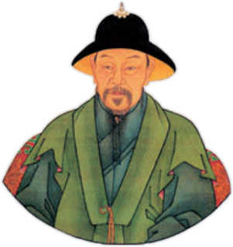
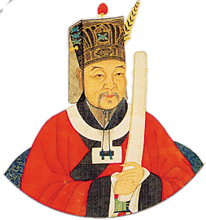
2.王安石变法
（1）背景
①“三冗二积”的社会局面致使北宋出现了严重的社会危机。
②“庆历新政”失败后，北宋朝廷的社会危机进一步加深。
③王安石少有大志，意志坚定，具有丰富的地方工作经验。
王安石
范仲淹
【庆历新政】
改 革 者：范仲淹
支 持 者：宋仁宗
改革目的：整顿官僚机构
改革结果：失败
失败原因：触犯了官僚集团的既得利益
（2）时间：
1069年，宋神宗任用王安石主持变法

Slide 16
（3）主要内容
领域 | 措施 | 内容 | 作用
富国 | 青苗法 | 青黄不接之时，政府贷款或谷物给农民，收获后还本付息 | 限制了高利贷对农民的剥削，增加了政府的财政收入但出现强制贷款的做法
 | 募役法 | 纳钱代役 | 有利于经济发展，增加政府收入
 | 农田水利法 | 鼓励垦荒和兴修水利 | 保证灌溉，防洪赈灾
 | 均输法 | 采购物资“徙贵就贱，用近易远” | 节省费用，增加了政府的财政收入，减轻了人民的负担
 | 方田均税法 | 重新丈量土地，收取赋税，官僚、地主也不例外 | 增加了政府收入，农民得到实惠
 | 市易法 | 在东京设市易务 | 打破了大商人对市场的垄断，增加了政府的财政收入
强兵 | 实行“省兵”措施，精简军队，缩减编制 |  | 节省军费开支，并在一定程度上提高了宋军的战斗力
 | 推行强兵措施如保甲法、保马法、将兵法等
取士 | 改革科举制度，主要改变科举考试的内容 |  | 有利于选拔和培养人才；有利于推动改革；有利于扩大统治基础
 | 批判“恩荫”制度，选拔人才贯彻择优录取的原则
基本原则：加强国家对农业、商业、军事等领域的管理和控制，达到富国强兵的目的。

Slide 17
（4）评价
今介甫为政……上自朝廷，下及田野，内起京师，外周四海，士、吏、兵、农、工商、僧、道无一人得袭故而守常者，纷纷扰扰，莫安其居。 ――司马光：《与王介甫书》
进步性：
王安石变法达到了富国目的，一定程度改善了积贫局面：政府财政收入大大增加；促进了北宋社会经济的发展；。
2.局限性：
①强兵的效果并不明显，北宋与西夏开战，又以失败告终。
②一些措施在执行过程中加重了人民的负担，也引起激烈争议。
③触犯大地主、大官僚利益，遭激烈反对，统治集团内部的分裂日益严重，北宋逐渐走向衰亡。

Slide 18
变法余音
1100-1125
1085-1100
宋徽宗上台后，以蔡京为首的高级官员大肆打击异已，把持朝政，朝局变得更加黑暗，人民生活愈发困苦，起义不断。
哲宗初年，高太后垂帘听政，她启用司马光为相，彻底废止王安石变法的绝大部分措施。后哲宗亲政，又恢复新法，贬黜守旧派官僚，但此时这些斗争，都已变为了互相倾轧的党争，毫无积极意义。
1067-1085
王安石隐退后，神宗继续实行变法，但改革重点已经偏向扩大税源和加强军事，企图取得对辽、西夏的胜利。但两战皆败后，神宗也郁郁而终。
宋徽宗时期
宋哲宗时期
桂枝香·金陵怀古（摘录）
千古凭高对此，谩嗟荣辱。
六朝旧事随流水，但寒烟衰草凝绿。
至今商女，时时犹唱，后庭遗曲。
宋神宗后期

Slide 19
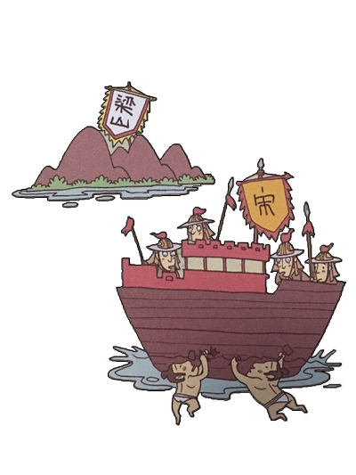
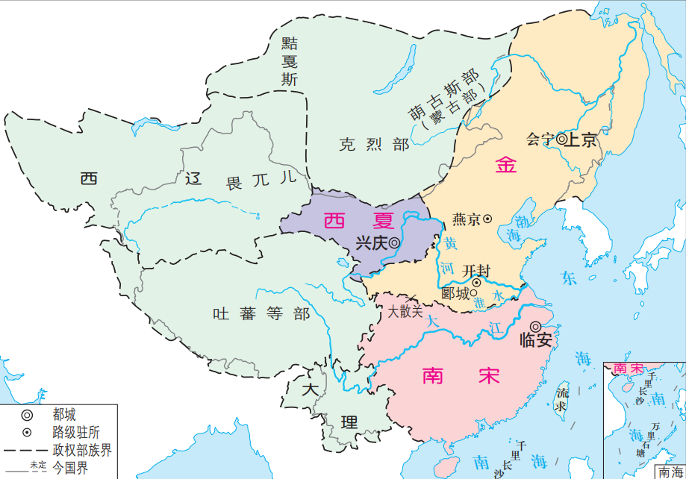
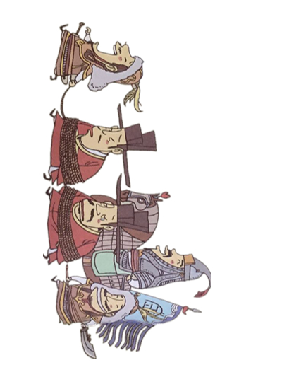
（四）北宋的灭亡
北宋康王赵构南渡，在应天府称帝，后定都临安，史称南宋。
北宋后期，内忧外患，国力日衰。
1127年，北宋被东北女真族建立的金朝攻灭，徽、钦二帝被俘北去，史称“靖康之变”。

Slide 20
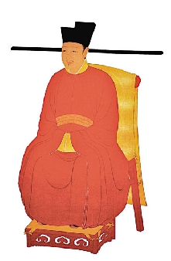
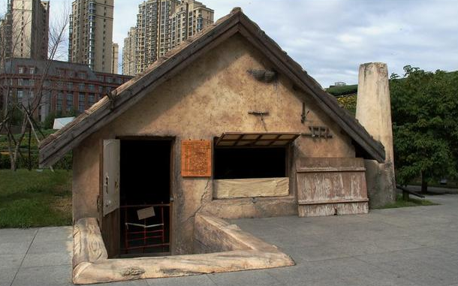
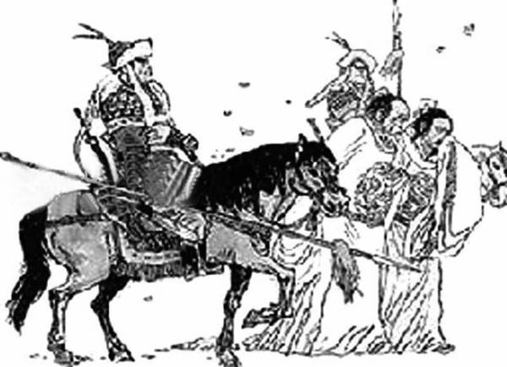
二、南宋的偏安
1.南宋的建立
1127年，北宋被东北女真族建立的金朝攻灭，徽、钦二帝被俘北去，史称“靖康之变”。北宋康王赵构在应天府称帝，后定都临安，史称南宋。赵构即为宋高宗。
靖康二年（1127）四月初一，金军押解被俘虏的徽、钦二帝及宗室、嫔妃、大臣、工匠、伎女等3000余人撤离汴京，返回北方，同时掠走金帛珍宝、法驾仪仗、天文仪器、图书乐器等，史称“靖康之变”。
——赵毅、赵轶峰
《中国古代史》（下册）
宋徽宗赵佶
◎徽钦二帝五国城关押地（复原）

Slide 21
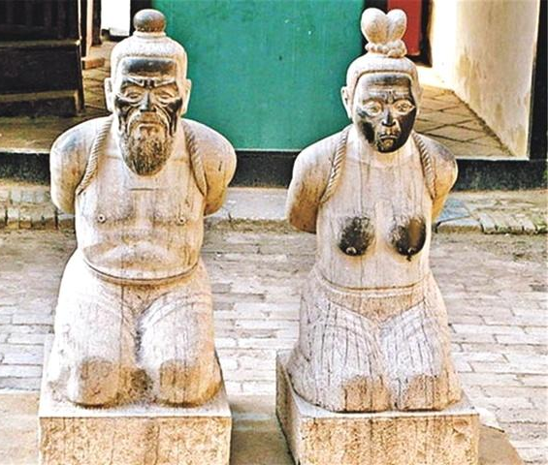
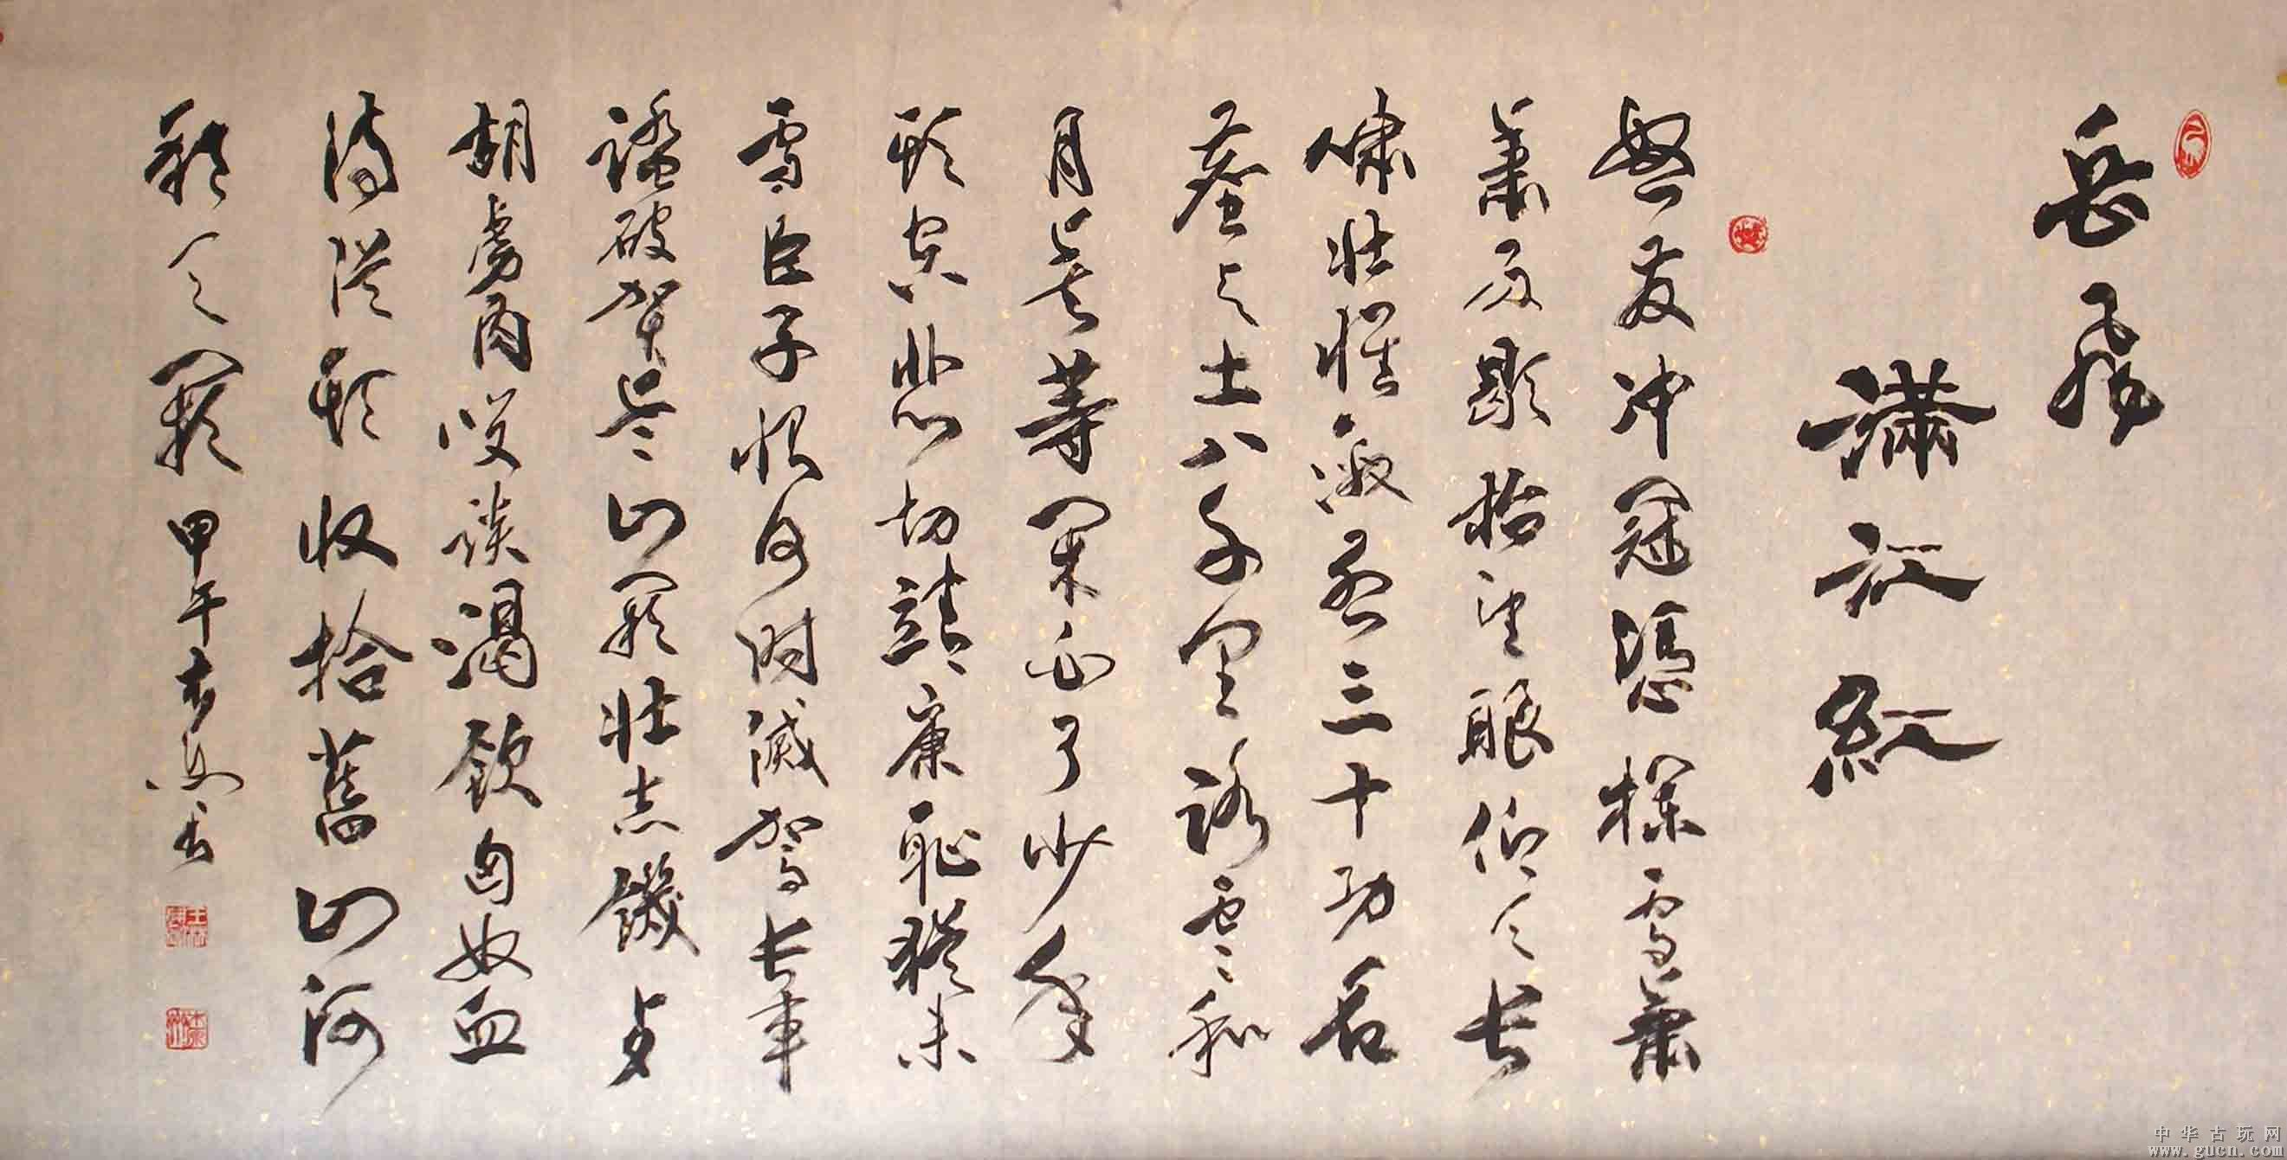
2.宋金之战
(1)岳飞抗金
南宋初年，宋军在与金军对抗中素质明显提高，形成几支较有战斗力的部队，尤以岳飞指挥的岳家军战绩卓著。然而，宋高宗和宰相秦桧却视岳飞等为心腹之患，主动向金朝求和。1141年，南宋与金订立绍兴和议。岳飞也被南宋朝廷逮捕杀害。
岳 飞
◎秦桧夫妇像
◎岳飞《满江红》今人书法作品

Slide 22
(2)偏安局面的形成
此后宋金之间又发生几次战争，南宋地位稍有上升，不再向金称臣，而是“世为侄国”，继续维持南北对峙的局面。
宋金三大和议对比
和议 | 时间 | 内容
绍兴和议 | 1141年 | 以东起淮水、西至大散关一线划界；南宋对金称臣；每年向金朝缴纳白银25万两、绢25万匹，称为“岁贡”
隆兴和议 | 1164年 | 仍维持《绍兴和议》后的疆界；南宋不再对金称臣，改为叔侄关系；宋每年向金朝缴纳白银和绢各缩减至20万两、匹；宋割商、秦两州给金
嘉定和议 | 1208年 | 宋金改为伯侄之国；岁币绢、银各增至30万匹、两；犒军钱300万贯；维持原来边界
◎金、南宋、西夏对峙图（1142年）

Slide 23
